Slide 1
4 同时运行应用的多个版本 了解你的客户对不同商业策略的喜好度

Slide 2
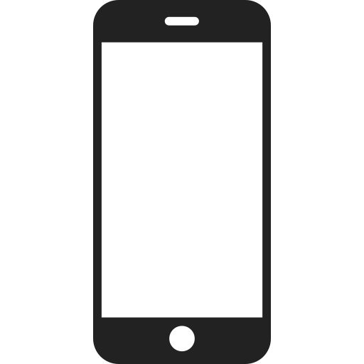

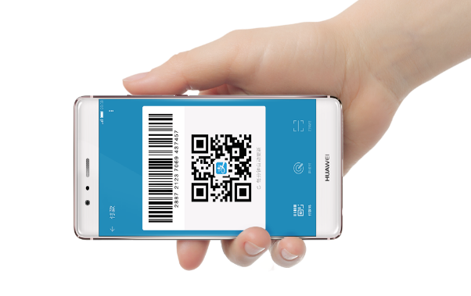
OpenShift演示场景4- AB部署促销应用
STEP
STEP
STEP
OpenShift 负载均衡
扫二维码访问应用
如喜欢促销策略，则可去剁手
如果不喜欢，则可关闭浏览器
如需多次访问应用，需关闭浏览器重新进入。
扫二维码
促销应用-版本A
促销策略：半价
促销应用-版本B
促销策略：买一赠一
分析用户喜好应用
提前部署
提前部署
提前部署
https://github.com/liuxiaoyu-git/OCP-Demo-Promotion-App

